Slide 1


Муниципальное дошкольное образовательное учреждение
«Центр развития ребенка № 4
Краснооктябрьского района Волгограда»
Как провести с ребенком
выходной день
Воспитатель:
Шинкевич Татьяна Алексеевна

Slide 2

Совместный труд
Посещение зоопарка, музея, театра
Велосипедные прогулки
Чтение художественной литературы
Чем занять ребенка?
Настольные игры
Поход в лес
Активный отдых
Пикник

Slide 3

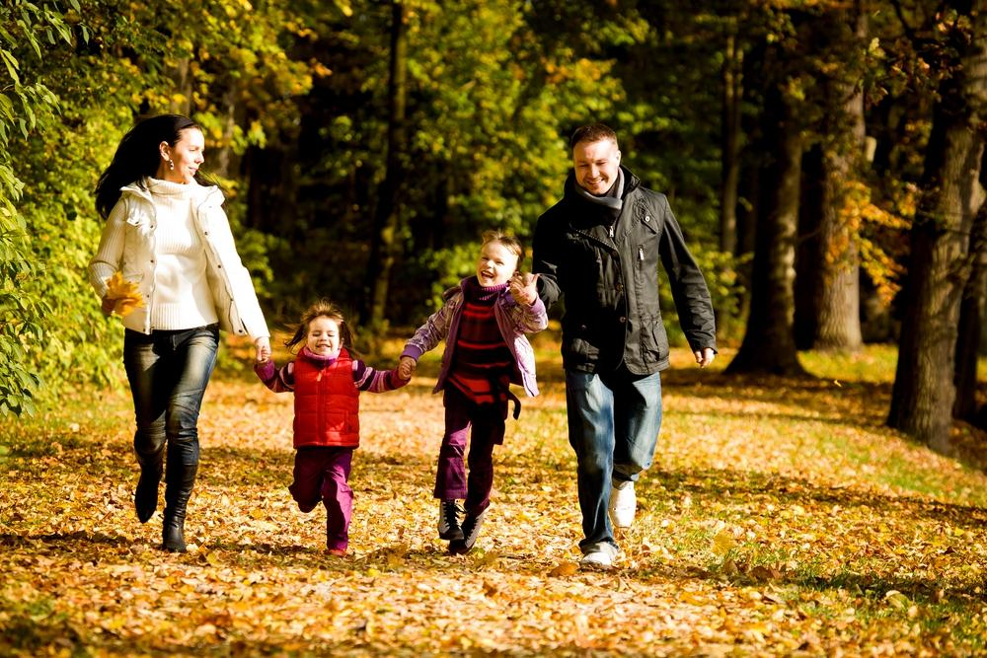
Пикник — это праздник на свежем воздухе. Он может быть коротким, а может продлиться день или два (выходные, к примеру). Пикник подразумевает прогулку. На свежем воздухе дети двигаются, получают больше кислорода в легкие и кровь, что прекрасно отражается на настроении и общем самочувствии. Любые игры на свежем воздухе способствуют улучшению кровообращения во все органы и системы человеческого организма.
Велосипедные прогулки любят дети разных возрастов. Но, вместе с удовольствием, катание на велосипеде приносит максимальную пользу в копилку здоровья детей.
Во время велосипедной прогулки укрепляются мышцы ног и повышается их выносливость, улучшается деятельность сердечно-сосудистой и дыхательной систем.

Slide 4

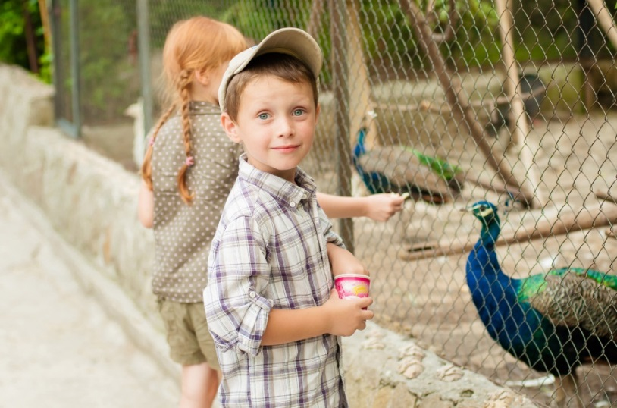

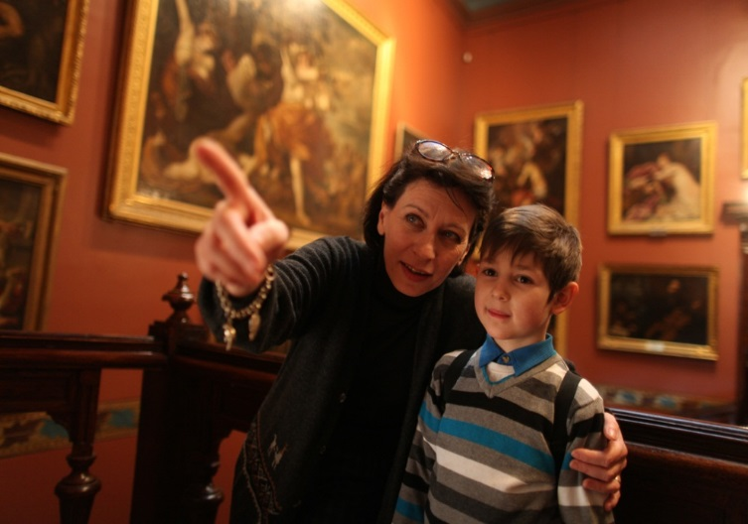
Сюрприз, сюрприз, да здравствует СЮРПРИЗ! Ваш ребенок проснулся рано утром в выходной день. А вам так хочется поваляться еще немного… Долой сон! Вы сегодня ведете ребенка в зоопарк. Или в цирк. В музей, в кино, в театр, или даже просто на концерт. Но… Он об этом еще не знает! Итак, вы жестом фокусника достаете и показываете билеты. Ваш малыш удивлен. Для детей поход в ТЕАТР, это погружение в какую-то необычную, волшебную жизнь. А после спектакля можно обсудить с ребенком только что увиденное, чтобы закрепить в памяти сюжет и смысл спектакля.

Slide 5

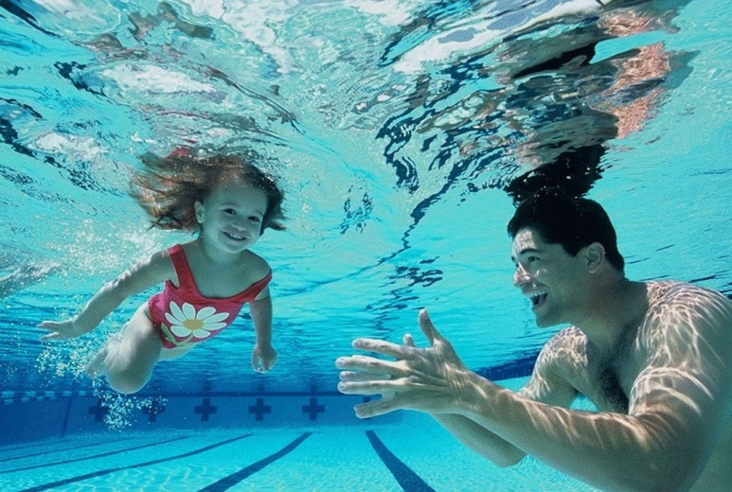
СПОРТ – наш друг! Вы еще не были в бассейне? Не прыгали на батуте? Не катались на велосипедах? Самое время начать! Польза от спортивного выходного неоценима как для вас, так и для подрастающего поколения. А еще есть ролики и коньки, а дома – обручи и футболы. Личный пример заразителен! Дети обожают повторять все за взрослыми, и надо этим пользоваться, прививая с детства бережное отношение к здоровью.

Slide 6

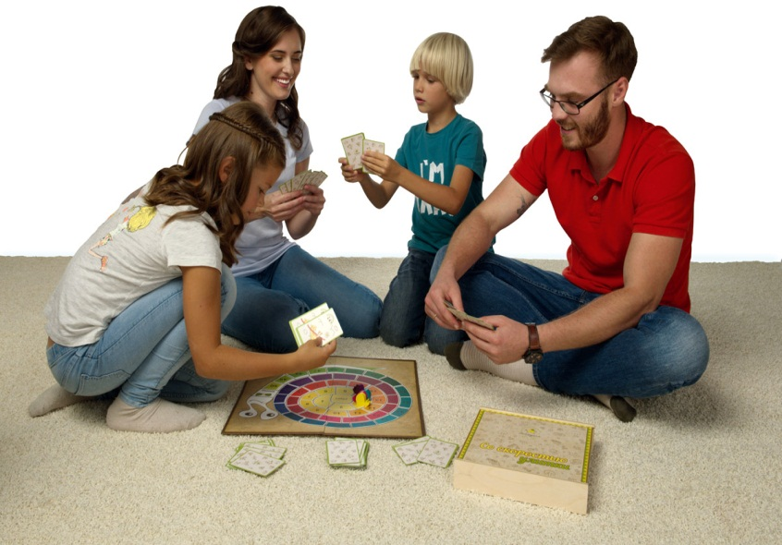
Кто ходит В ГОСТИ по утрам? Если погода сегодня не на вашей стороне, можно устроить гостевой день. А заняться можно много чем! Собирать вместе дома из конструктора, устроить состязание машин, накормить кукол и уложить их спать... И это далеко не все, что можно придумать! А для детей постарше можно взять любую настольную игру, будь то лото, пазлы, «Эрудит». К такой игре присоединятся даже взрослые.
Чтение художественной литературы:
развивает мышление
снижает стресс
увеличивает словарный запас
придает уверенности
делает более творческими
улучшает сон, мозговую активность

Slide 7

ДОМАШНИЙ ВЫХОДНОЙ. Дома тоже можно не скучать! Придумайте с ребенком поделку-аппликацию. Вспомните и об известном и распространенном оригами. А можете просто сшить куколке платье или юбку. Или смастерить из спичечных коробков робота. Рисуйте! Попросите ваше чадо нарисовать семью. Почитайте книгу или вместе посмотрите хороший детский фильм. А если есть возможность – покажите или поиграйте в кукольный театр. Существует много способов, как провести выходной день вместе с ребенком интересно и увлекательно. Родители придумывайте, фантазируйте, и Вы получите массу впечатлений, удовольствий от прогулок с ребенком.
Выходные прошли весело и с пользой, и вы с детьми готовы к новой трудовой неделе.
Желаем Вам успехов!

